Slide 1


Slide 2

Bienvenido
Las Epístolas – 1/10
Romanos 1-8

Slide 3
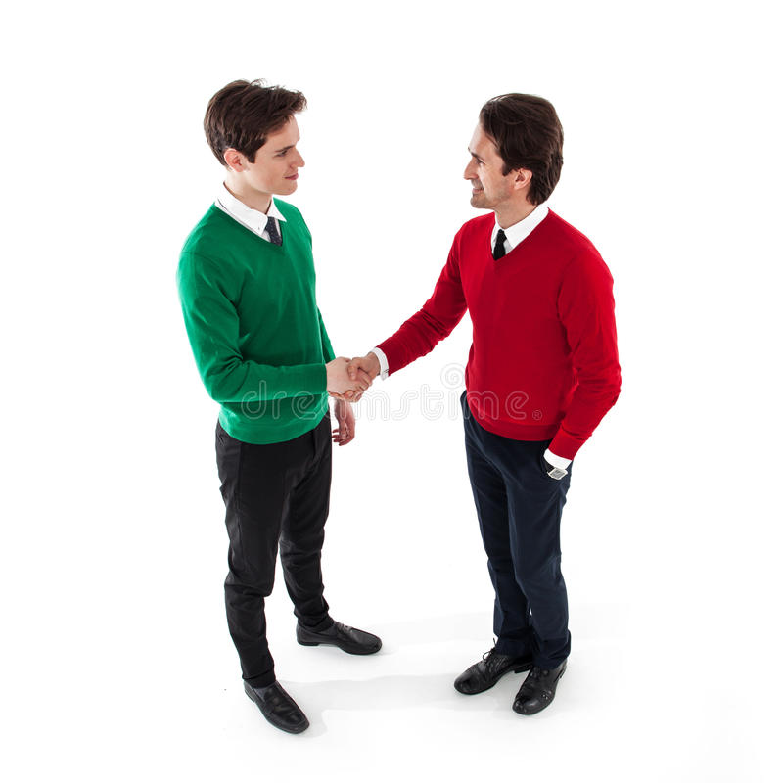

Presentación – 5 minutos
Mi Nombre es _____________________
Vivo en ___________________________
Soy un ____________________________
Diapositiva 3

Slide 4

Querido Padre Celestial: Tu Hijo y nuestro Salvador, Jesús, ha dicho que tu Palabra es la verdad. Te pedimos que bendigas esta lección, así como las lecciones futuras. Envía al Espíritu Santo para que nos guíe en la verdad que nos llevará hacia un buen entendimiento de las epístolas y la forma de usarlas en nuestro ministerio. En el nombre de Jesús oramos, Amén.
Diapositiva 4

Slide 5

Por venir preparado
Por respetar la hora
Por los que nos sirven
Por los co-alumnos
Por el grupo de WhatsApp
Diapositiva 5

Slide 6

10-15 Minutos
Diapositiva 6

Slide 7
¿Cuál es el contexto de la epístola a los romanos (escrita por quién, a quién, cuándo y dónde)?
Comparemos, veamos lo que otros han dicho
Diapositiva 7

Slide 8
¿Cuál es el contexto de la epístola a los romanos (escrita por quién, a quién, cuándo y dónde)?
Escrita por San Pablo
A los Romanos
Al final de su tercer viaje misionero, alrededor del año 57 d. C.
Desde la ciudad griega de Corinto, mientras regresaba a Jerusalén.
Diapositiva 8

Slide 9
¿Qué objetivo inspiró a San Pablo para escribir esta carta a los cristianos romanos? Tres objetivos fueron mencionados.
Comparemos, veamos lo que otros han dicho
Diapositiva 9

Slide 10
¿Qué objetivo inspiró a San Pablo para escribir esta carta a los cristianos romanos? Tres objetivos fueron mencionados.
Conseguir apoyo y financiación de parte de los cristianos de Roma para un viaje misionero a España.
Profundizar el conocimiento y la fe de los cristianos romanos con respecto al plan de salvación.
Cerrar la brecha cultural y de adoración entre los cristianos judíos (que habían sido criados con los requisitos de las leyes religiosas ceremoniales) y los gentiles (que no habían sido criados con la ley ceremonial).
Diapositiva 10

Slide 11
¿Cuál es el objetivo de este curso?
Comparemos, veamos lo que otros han dicho
Diapositiva 11

Slide 12
¿Cuál es el objetivo de este curso?
El objetivo de este curso es familiarizarlos con estas epístolas para equiparlos mejor como defensores de la verdad
Prepararlos mejor para que, citando las palabras de San Pablo a Timoteo (2 Tim. 2:4), redarguyan, reprendan y exhorten con toda paciencia y doctrina a las personas que están bajo su liderazgo espiritual.
Diapositiva 12

Slide 13
¿Qué formato se utilizará
durante este curso?
Comparemos, veamos lo que otros han dicho
Diapositiva 13

Slide 14
¿Qué formato se utilizará
durante este curso?
Estudiar el contexto: quién escribió la carta y cuándo, para quién y con qué objetivo.
Examinar la ley y el evangelio que se encuentran en la epístola, así también como las doctrinas específicas y palabras de aliento que son parte de ella.
Diapositiva 14

Slide 15
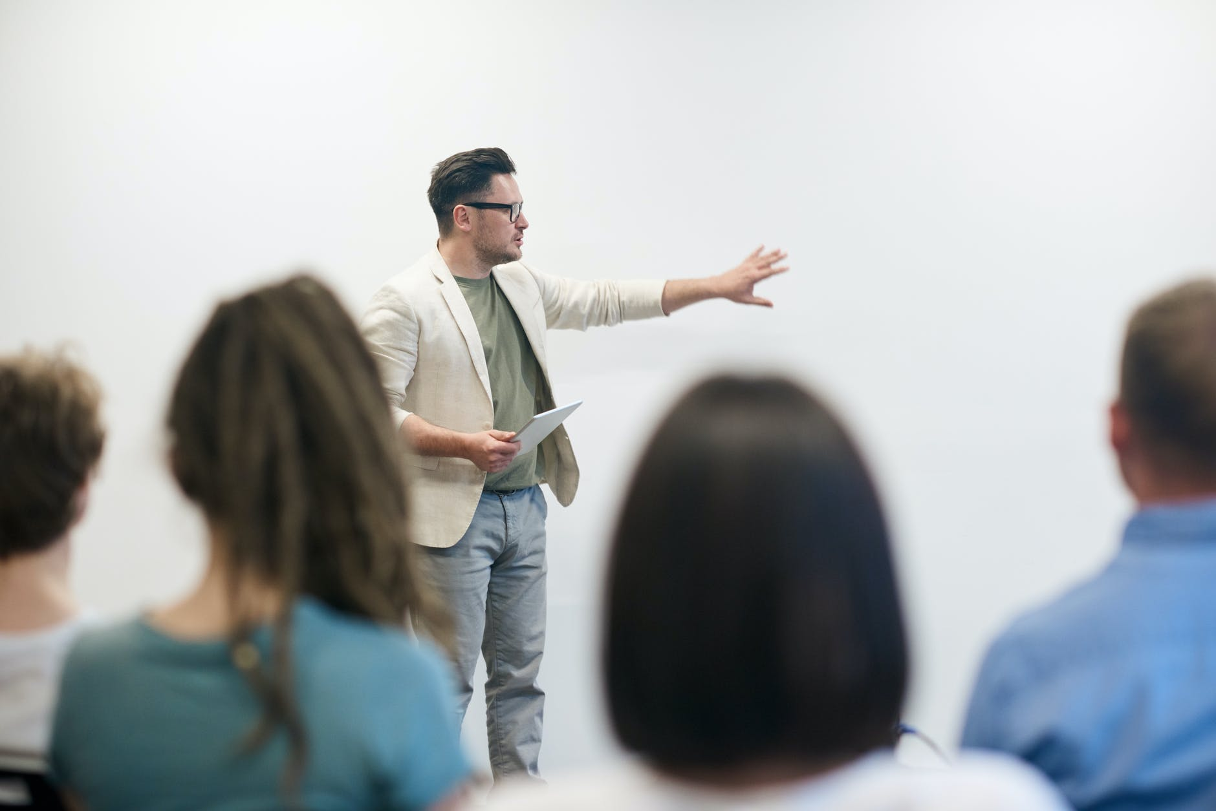
Resumamos 5-10 minutos
Diapositiva 15

Slide 16
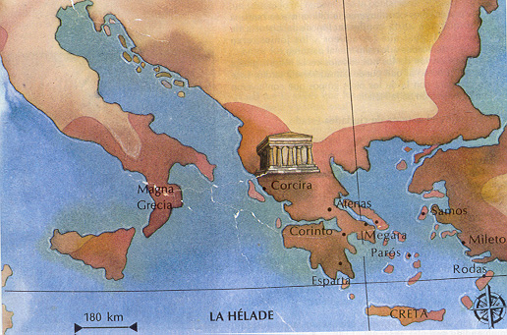
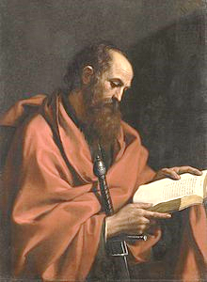
Pablo a Roma desde Corinto 57 d.C
Roma
Diapositiva 16

Slide 17
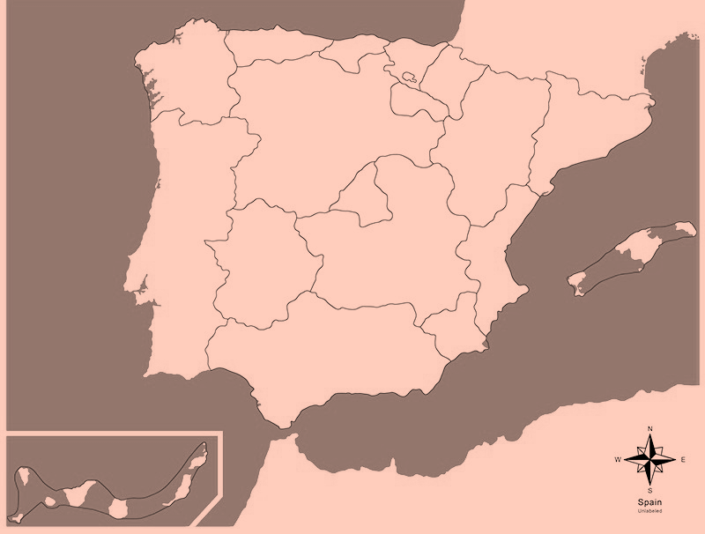
El propósito de su epístola a los Romanos
Pedir dinero para su viaje misionera a España
Aumentar su conocimiento de las enseñanzas de Cristo
Establecer una buena relación cristiana entre los judíos y gentiles
Diapositiva 17

Slide 18
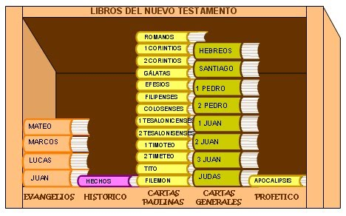
¿Por qué debemos estudiar las epístolas?
Defender la fe contra falsa doctrina
Mejor habilidad de compartir las verdades de la biblia
Capacitación
Diapositiva 18

Slide 19
¿Cómo vamos a estudiar las epístolas?
Estudiar el contexto: quién escribió la carta y cuándo, para quién y con qué objetivo.
Examinar la ley y el evangelio que se encuentran en la epístola, así también como las doctrinas específicas y palabras de aliento que son parte de ella.
Diapositiva 19

Slide 20


Profundicemos
10 minutos
Diapositiva 20

Slide 21
#1. En Romanos 1:24-27,32 vemos cómo Dios entregó a los idólatras a la impureza sexual:
Por eso Dios los entregó a los malos deseos de su corazón y a la impureza, de modo que degradaron entre sí sus propios cuerpos. (25) Cambiaron la verdad de Dios por la mentira, y honraron y dieron culto a las criaturas antes que al Creador, el cual es bendito por los siglos. Amén. (26) Por esto Dios los entregó a pasiones vergonzosas. Hasta sus mujeres cambiaron las relaciones naturales por las que van en contra de la naturaleza. De la misma manera, los hombres dejaron las relaciones naturales con las mujeres y se encendieron en su lascivia unos con otros…..
Diapositiva 21

Slide 22
(27) Cometieron hechos vergonzosos hombres con hombres, y recibieron en sí mismos la retribución que merecía su perversión… (32) Y aunque saben bien el juicio de Dios, en cuanto a que los que practican tales cosas son dignos de muerte, no sólo las hacen, sino que también se regodean con los que las practican.
¿Dónde vemos la impureza sexual en la sociedad actual y en qué sentido es un juicio de Dios?
Diapositiva 22

Slide 23


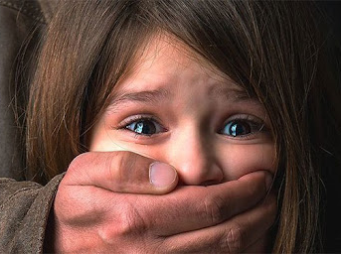
Organizando los puntos
Homosexualidad y el lesbianismo – El v.32 indica que están pecando aun sabiendo que su actuar está mal. Sin embargo, continúan haciéndolo e incluso se animan mutuamente. Atacan a los que condenan este pecado.
Pornografía - deforma la mente y la lleva a tener deseos cada vez más pervertidos.
Pedofilia - El abuso sexual durante la niñez puede destruir los deseos sexuales normales como adultos.
Diapositiva 23

Slide 24
#2. Tres de las palabras clave que se encuentran en la Biblia son justificación, redención y gracia. Defina esas tres palabras e indique en qué versículo del capítulo 3 se encuentran juntas.
Diapositiva 24

Slide 25
Organizando los puntos
Justificar: Palabra tomada del tribunal de justicia romano. Cuando una persona era justificada, era declarada inocente de la culpa y del castigo de su delito. Dios nos ha declarado inocentes de la culpa y del castigo de nuestros pecados porque Jesús los pagó a través de sus sufrimientos y su muerte.
Diapositiva 25

Slide 26
Redimir: Volver a comprar, rescatar. Cuando se pagaba dinero por la libertad de un esclavo, ese esclavo se consideraba redimido, comprado a su dueño original. Debido a nuestro pecado, le pertenecíamos al diablo y nuestro destino hubiera sido una eternidad de sufrimiento en el infierno, pero fuimos comprados por Jesús. 1 Pedro 1:18,19 habla de nuestra redención: “Ustedes saben que fueron rescatados de una vida sin sentido, la cual heredaron de sus padres; y que ese rescate no se pagó con cosas corruptibles, como el oro y la plata, (19) sino con la sangre preciosa de Cristo, sin mancha y sin contaminación, como la de un cordero".
Diapositiva 26

Slide 27
Gracia: Favor o amor inmerecido, regalo. Efesios 2:8,9 ofrece una definición clara de la gracia: Ciertamente la gracia de Dios los ha salvado por medio de la fe. Esta no nació de ustedes, sino que es un don de Dios; (9) ni es resultado de las obras, para que nadie se vanaglorie. Romanos 11:6 también define la gracia: “De la misma manera, aun en este tiempo ha quedado un remanente escogido por gracia. (6) Y si es por gracia, ya no es por obras; de otra manera la gracia ya no sería gracia".
Diapositiva 27

Slide 28
Romanos 3:24: "...por cuanto todos pecaron y están destituidos de la gloria de Dios; (24) pero todos son justificados gratuitamente por su gracia, mediante la redención que proveyó Cristo Jesús.
Diapositiva 28

Slide 29
#3. En Romanos 8:28-30 dice: “Ahora bien, sabemos que Dios dispone todas las cosas para el bien de los que lo aman, es decir, de los que él ha llamado de acuerdo a su propósito. (29) Porque a los que antes conoció, también los predestinó para que sean hechos conforme a la imagen de su Hijo, para que él sea el primogénito entre muchos hermanos. (30) Y a los que predestinó, también los llamó; y a los que llamó, también los justificó; y a los que justificó, también los glorificó". Además de la hermosa promesa de Dios para los llamados de acuerdo con su propósito, ¿cuál es el proceso que se produce en la vida de quienes han sido elegidos o predestinados para formar parte de la familia de Dios?
Diapositiva 29

Slide 30
Organizando los puntos
Elegidos - llamados - justificados - glorificados.
Eso es parte de la doctrina de la elección. Desde toda la eternidad, Dios ha elegido a algunas personas para que formen parte de su familia. Otro versículos que hablan de la doctrina de la elección son…..
Diapositiva 30

Slide 31
Efesios 1:4-6,11 En él, como nos escogió en él antes de la fundación del mundo, en su presencia seamos santos e intachables. Por amor nos predestinó para que por medio de Jesucristo fuéramos adoptados como hijos suyos, según el beneplácito de su voluntad, para alabanza de la gloria de su gracia, con la cual nos hizo aceptos en el Amado... En él asimismo participamos de la herencia, pues fuimos predestinados conforme a los planes del que todo lo hace según el designio de su voluntad.
Diapositiva 31

Slide 32
2 Timoteo 1:9 Quien nos salvó y nos llamó con llamamiento santo, no conforme a nuestras obras, sino según el propósito suyo y la gracia que nos fue dada en Cristo Jesús antes de los tiempos de los siglos...
2 Tesalonicenses 2:13 Pero nosotros siempre debemos dar gracias a Dios por ustedes, hermanos amados por el Señor, de que desde el principio Dios los haya escogido para salvación, mediante la santificación por el Espíritu y la fe en la verdad.
Mateo 25:34 “y entonces el Rey dirá a los de su derecha: “Vengan, benditos de mi Padre, y hereden el reino preparado para ustedes desde la fundación del mundo.
.
Diapositiva 32

Slide 33
2 Timoteo 2:10 Por eso todo lo soporto por causa de los escogidos, para que ellos también obtengan la salvación que es en Cristo Jesús con gloria eterna.
Hechos 13:48 Cuando los que no eran judíos oyeron esto, se alegraron y glorificaron la palabra del Señor, y todos los que estaban destinados a recibir la vida eterna creyeron...
Marcos 13:20 Si el Señor no hubiera acortado esos días, no habría quien se salvara; pero los ha acortado por causa de sus elegidos.
Diapositiva 33

Slide 34
#4. ¿Qué nos dice Romanos 6:3,4 acerca del bautismo?
¿No saben ustedes que todos los que fuimos bautizados en Cristo Jesús, fuimos bautizados en su muerte? (4) Porque por el bautismo fuimos sepultados con él en su muerte, para que así como Cristo resucitó de los muertos por la gloria del Padre, así también nosotros vivamos una vida nueva.
Diapositiva 34

Slide 35
Organizando los puntos
El bautimo tiene poder para crear fe y mediante la fe, ofrecer el perdón del pecado.
Las iglesias evangélicas y pentecostales dirán que no tiene poder y, por lo tanto, únicamente bautizan a los que ya tienen fe. Para ellos, el bautismo es algo que un cristiano realiza como acto de obediencia y como una declaración de su compromiso con Cristo.
Es mediante el bautismo que compartimos la muerte y la resurrección de Jesús. Es otra forma de decir que, por medio del bautismo, el perdón que Jesús ganó mediante su muerte y resurrección llega a ser nuestro.
Diapositiva 35

Slide 36
Decimos que el bautismo tiene poder para crear fe porque la Biblia siempre habla del bautismo como algo que tiene poder para cambiar el estado de la vida de una persona: poder para "santificar” (hacer santa) a la iglesia (los creyentes) (Efesios 5:26,27); poder para "revestirnos en Cristo" (Gálatas 3:27) El bautismo es algo que nos permite nacer de nuevo (Juan 3:5,6). Tiene el poder de "lavar" y "perdonar nuestros pecados" (Hechos 2:38 y 22:16). Lejos de carecer de poder, es algo que "nos salva" (I Pedro 3:20,21 y Marcos 16:16). El bautismo no es meramente un ritual cristiano ni un acto de obediencia que le hacemos a quienes ya tienen fe. Es un medio de gracia a través del cual Dios derrama su gracia sobre nosotros (Tito 3:5-7).
Diapositiva 36

Slide 37
#5. Compare el punto de vista de Pablo con el de los judíos acerca de cómo llegamos a ser justos ante los ojos de Dios (céntrese en la segunda mitad del capítulo 3).
Diapositiva 37

Slide 38
Organizando los puntos
Los líderes judíos buscaron la justicia mediante sus propias obras, específicamente el cumplimiento de las Leyes Ceremoniales.
Bajo inspiración, Pablo nos dice que nos volvemos justos (aceptables ante los ojos de Dios) no mediante el cumplimiento de la ley (nuestras buenas obras) sino mediante la fe en los méritos de los sufrimientos, la muerte y la resurrección de Cristo.
Diapositiva 38

Slide 39
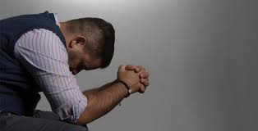
Oración
Diapositiva 39

Slide 40
Preguntas de revisión y personalización de la Biblia (vea la Hoja del estudiante)
¿Cuál es el contexto de la epístola a los romanos (escrita por quién, a quién, cuándo y dónde)?
¿Qué objetivo inspiró a San Pablo para escribir esta carta a los cristianos romanos? Tres objetivos fueron mencionados.
¿Cuál es el objetivo de este curso?
¿Qué formato se utilizará en este curso?
TAREA
Diapositiva 40

Slide 41

La Despedida
Diapositiva 41

